Slide 1
单元设计
（说课课件）

Slide 2
目 录
1
课程信息
2
课程定位
3
知识体系
4
教学目标
5
授课计划
6
实训项目
7
课程考核
8
单元任务
9
单元教学实施
10
课程思政
11
学情分析

Slide 3
课程 信息 | 课程 定位 | 知识 体系 | 教学 目标 | 授课 计划 | 实训 项目 | 课程 考核 | 单元 任务 | 单元教学 实施 | 课程思政 | 学情分析
课程代码 | 270480 | 课程性质 | 专业课/限选课
适用专业 | 物流管理 | 开设学期 | 2021-2022 第1学期
课程类别 | 专业课/必修课 | 课程类型 | 基础理论课程
学 分 | 2.0 | 总 学 时 | 28
学时分配 | 理论学时： 28 ；实践学时： 0
实施场所 | 地滋楼 C1-113-115 地滋楼 C3-233-235 | 授课方式 | 讲授 信息化授课
执笔人 | 王怡源
审核人
制订时间 | 2021年8月15日

Slide 4
课程 信息 | 课程 定位 | 知识 体系 | 教学 目标 | 授课 计划 | 实训 项目 | 课程 考核 | 单元 任务 | 单元教学 实施 | 课程思政 | 学情分析
《创新创业平台运营》是一门专业限选课，主要为了向大学生讲述有关创新创业知识、培养大学生创新创业意识、提升大学生创新创业能力的一门课程。
“大众创业、万众创新”
大学生群体创新创业的社会使命
矛盾
社会经济发展的时代要求
大学生群体创新创业的发展现状
体 现
大学生创新创业的成功率却比较低
成 因
大学生创新脱离社会实际需求
大学生创意不能有效转化为创业机会
大学生创业素养与能力不足
创业后的大学生
企业管理能力不足
解 决
《创新创业平台经营》的课程定位

Slide 5
课程 信息 | 课程 定位 | 知识 体系 | 教学 目标 | 授课 计划 | 实训 项目 | 课程 考核 | 单元 任务 | 单元教学 实施 | 课程思政 | 学情分析
认知创新
大学生创新创业概述
认知二者
间关系
认知现存问题
认知创业
创新思维的培养
大学生创新能力培养
创业资源获取与
融资分析
创新方法的运用
创业机会识别与风险防范
商业模式
画布与创新
大学生创业能力培养
创业者
创业团队
创业企业组织形式选定
商业计划撰写与展示
大学生创业企业创建能力培养
创业企业注册
生存管理
创业企业选址
营销管理
财务管理
大学生创业企业管理能力培养
其它方面

Slide 6
课程 信息 | 课程 定位 | 知识 体系 | 教学 目标 | 授课 计划 | 实训 项目 | 课程 考核 | 单元 任务 | 单元教学 实施 | 课程思政 | 学情分析
知识目标
能力目标
素质目标
❶创新创业概述模块：正确理解创新、创业、二者间关系和当前大学生创业的现存问题；
❷创新能力培养模块：熟悉创新思维的培养和创新方法的运用；
❸创业能力培养模块：了解创业者的素养构成，熟悉创业团队的组件，掌握创业机会的识别、创业风险的防范、创业资源的获取、创业模式的画布和创业计划的撰写与展示；
❹创业企业创建模块：了解企业组织形式的类别，熟悉创业企业的注册流程，掌握创业企业的选址方法；
❺创业企业管理模块：熟悉创业企业首要面料的问题，掌握创业企业的生存管理、营销管理和财务管理等。
❶具备一定的创新能力。能正确理解创新的内涵、突破日常定式思维，拓展思维视角、实现自我超越；并能熟悉和掌握创新方法的灵活运用；
❷具备一定的创业能力。能持续培养创业素养，学会组建创业团队，识别创业机会，获取创业资源，画布创新型创业模式，撰写并展示创业计划书；
❸具备一定的企业创建能力。能熟悉企业组织类型，掌握企业注册流程，并能正确选定创业企业地址；
❹具有一定的企业管理能力。能了解创业企业首要面临的生存问题，具备创业企业的生存管理、营销管理及财务管理等方面能力。
❶思想方面：具备较强的创新创业意识和饱满的创新创业精神，明确新时代国内国外“双循环”发展格局赋予大学生创新创业的社会责任和历史使命；
❷知识方面：理论知识方面正确理解创新、创业等相关理论概念，实践知识方面学会正确的创新、创业、企业创建与管理等方面的知识；
❸能力方面：正确培养的大学生的创新能力、创业能力、企业创建能力和管理能力等；
❹实践方面：学会如何调研政府创新创业政策、如何寻找创业机会的市场调研、如何撰写和展示创业计划书、如何创建自己的企业等。

Slide 7
课程 信息 | 课程 定位 | 知识 体系 | 教学 目标 | 授课 计划 | 实训 项目 | 课程 考核 | 单元 任务 | 单元教学 实施 | 课程思政 | 学情分析
模块 | 名称 | 主要教学内容 | 计划课时 | 周次
1 | 创新创业概述模块 | 大学生创新创业概述（包含第一次课） | 4 | 1,2
2 | 创新能力培养模块 | 创新思维的培养 | 2 | 3
 |  | 创新方法的运用 | 2 | 4
3 | 创业能力培养模块 | 创业者与创业团队 | 2 | 5
 |  | 创业机会与风险分析 | 4 | 6,7
 |  | 创业资源获取 | 2 | 8
 |  | 创业模式画布 | 2 | 13
 |  | 创新计划撰写与展示 | 2 | 14
4 | 创业企业创建模块 | 创业企业的创建 | 2 | 15
5 | 创业企业管理模块 | 创业企业的生存管理 | 2 | 16
 |  | 创业企业的营销管理 | 2 | 17
 |  | 创业企业的财务管理 | 2 | 18
6 | 最后一次课 | 学期总结与创新创业建言 | 2 | 19

Slide 8
课程 信息 | 课程 定位 | 知识 体系 | 教学 目标 | 授课 计划 | 实训 项目 | 课程 考核 | 单元 任务 | 单元教学 实施 | 课程思政 | 学情分析
实训项目 | 名称 | 实训内容 | 展示方式
1 | 创新能力培养 实训 | 创意计划书的撰写与展示 | PPT展示
2 | 创业能力培养 实训 | 创业机会与风险识别的调研报告 | 课后作用
 |  | 创业计划书的撰写与展示 | PPT展示
3 | 创业企业创建 实训 | 创业企业创建流程的调研报告 | 课后作业
4 | 创业企业管理 实训 | 新企业首要面临问题及对策的调研报告 | 课后作业

Slide 9
课程 信息 | 课程 定位 | 知识 体系 | 教学 目标 | 授课 计划 | 实训 项目 | 课程 考核 | 单元 任务 | 单元教学 实施 | 课程思政 | 学情分析
成绩构成 | 比重% | 说明 | 考核时间
期末考试 | 60 | 本学期的授课内容的考察 | 期末考察
课堂表现 | 20 | 出勤及课堂师生的互动情况 | 随堂
课后作业 | 20 | 实训项目的完成情况 | 随堂
过程考核指标
1 | 创新能力考核 | 创意计划书的撰写与展示 | PPT展示
2 | 创业能力考核 | 创业机会与风险识别的调研报告 | 课后作用
 |  | 创业计划书的撰写与展示 | PPT展示
3 | 创业企业创建 能力考核 | 创业企业创建流程的调研报告 | 课后作业
4 | 创业企业管理 能力考核 | 新企业首要面临问题及对策的调研报告 | 课后作业

Slide 10
课程 信息 | 课程 定位 | 知识 体系 | 教学 目标 | 授课 计划 | 实训 项目 | 课程 考核 | 单元 任务 | 单元教学 实施 | 课程思政 | 学情分析
模块一 大学生创新创业概述
任务一 认知创新与创业
（为例）

Slide 11
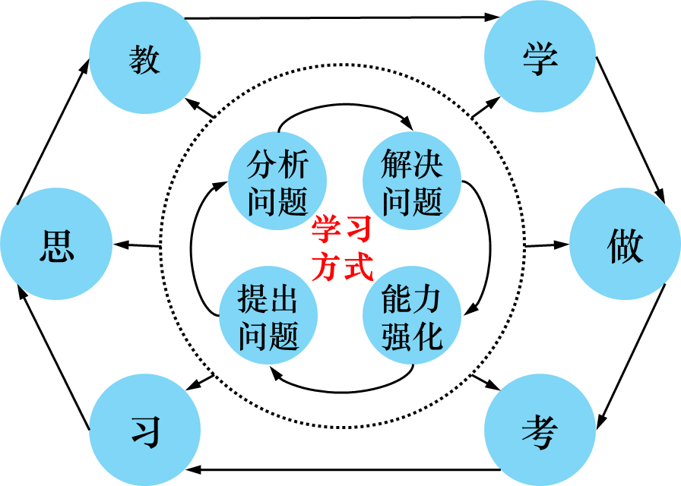
课程 信息 | 课程 定位 | 知识 体系 | 教学 目标 | 授课 计划 | 实训 项目 | 课程 考核 | 单元 任务 | 单元教学 实施 | 课程思政
引导式教学、互动式教学、情景式教学
教师作用
^{引导、分析、答疑、纠错}
项目 + 任务驱动
步骤一课前任务
步骤二课堂任务
步骤三 分析总结
步骤四 课后任务
^{思考、分析、提问、提升}
学生作用
大学生《创新创业平台运营》
“双循环”学习方式
自主式学习、角色式学习、协作式学习

Slide 12
课程 信息 | 课程 定位 | 知识 体系 | 教学 目标 | 授课 计划 | 实训 项目 | 课程 考核 | 单元 任务 | 单元教学 实施 | 课程思政 | 学情分析
学习思路 | 学习步骤 | 内容说明 | 备注
 | 习 | 课前预习：上一个任务内容的回顾吧，本次任务的问题提出。
 | 思 | 师生互动：基于所提出的问题，强化学生的思维，让“思”穿插于“教”与“学”的过程。
 | 教 | 课堂授课：构筑任务知识体系，融合理论与案例实践授课，加强思政教育，纠正学生认知偏差。
 | 学 | 学生学习：强化任务知识的学习、素质能力的培养和思想道德的修养。
 | 做 | 课后作业：每个模块结束后，基于本模块的任务目标和知识点，布置学生进行社会调研和撰写调研报告的任务。
 | 考 | 期末考试：基于课程的任务知识点，强化学生知识点的掌握，强化学生的能力培养。
提出
问题
分析
问题
解决
问题
强化
能力

Slide 13
课程 信息 | 课程 定位 | 知识 体系 | 教学 目标 | 授课 计划 | 实训 项目 | 课程 考核 | 单元 任务 | 单元教学 实施 | 课程思政 | 学情分析
课前任务
步骤 |  | 任务内容 | 教师活动 | 学生活动 | 时间 （分钟）
步 骤 一 “习” | 1 | 阐述 任务目标 | 简单回顾上次课程的任务内容， 阐述本次课程的任务目标。 1.认知创新 2.认知创业 3.创新与创业间的关系 | 学生听讲 师生互动 观看PPT课件 | 5
 | 2 | 提出 任务问题 | 1.什么是创新？创新的类别有哪些？ 2.什么是创业？创业要具备哪些基本要素？创业的类别有哪些？ 3.为什么创新创业要相提并论？创新与创建间是什么样的关联关系？ | 观看PPT课件 | 5

Slide 14
课程 信息 | 课程 定位 | 知识 体系 | 教学 目标 | 授课 计划 | 实训 项目 | 课程 考核 | 单元 任务 | 单元教学 实施 | 课程思政 | 学情分析
课堂任务
步骤 | 任务 目标 | 教师活动 | 学生活动 | 时间 （分钟）
步骤 二 “思” | 分析 问题 | 1.教师准备提问的问题， 2.教师准备授课的内容。 | 学生思考 | 5-10
 |  | 1.教师提问学生问题， 2.教师引导学生思维转换，纠正学生思维偏差。 | 1.学生回答问题； 2.学生调整思维； | 30
步骤 三、四“教” 与 “学”
 | 解决 问题 | 1.教师罗列任务知识点 2.教师分析并解释知识点， 3.教师释疑学生提问。 | 1.学生学习任务知识点； 2.学生提出疑问，师生交流。 | 30-35
 |  | 1.教师回顾此次任务内容， 2.教师布置此次任务作业。 | 1.学生听讲 2.学生接受任务 | 10

Slide 15
课程 信息 | 课程 定位 | 知识 体系 | 教学 目标 | 授课 计划 | 实训 项目 | 课程 考核 | 单元 任务 | 单元教学 实施 | 课程思政 | 学情分析
课后任务
步骤 | 任务 目标 | 教师活动 | 学生活动 | 时间 （分钟）
步骤 五 “做” | 课后 任务 | 1.检查学生作业成果， 2.师生课后交流。 | 1.学生调研， 2.完成报告。

Slide 16
课程 信息 | 课程 定位 | 知识 体系 | 教学 目标 | 授课 计划 | 实训 项目 | 课程 考核 | 单元 任务 | 单元教学 实施 | 课程思政 | 学情分析
教学资源
教材名称 | 主编、出版社与出版时间 | 采用类型 | 备注
《大学生创新创业基础》 | 刘延、高万里 主编，华中科技大学出版社，2020年8月 第1版 | 主教材 | 全国创新创业教育“十三五”规划教材
《大学生创新创业实践与案例》 | 徐德锋、陈群、江一山 主编，华中科技大学出版社， 2021年7月 第1版。 | 辅教材 | 实践案例辅助教材
《大学生创新 创业》 | 邓向荣、刘燕玲主编，北京理工大学出版社，2020年9月 第1版 | 辅教材 | 高职高专素质教育通识课系列教材
辅助网络教学资料
1.国家级大学生创新创业训练计划平台：
网址：http://gjcxcy.bjtu.edu.cn/Index.aspx
2.大学生创新创业云平台：
网址：http://www.chuangfeigu.com/
3.大学生创业服务网
网址：https://cy.ncss.cn/

Slide 17
课程 信息 | 课程 定位 | 知识 体系 | 教学 目标 | 授课 计划 | 实训 项目 | 课程 考核 | 单元 任务 | 单元教学 实施 | 课程思政 | 学情分析
课程思政切入点
新时代的特征解读
新时代社会经济的发展要求
引导
学生
足够
重视
创新
创业
理论
知识
学习
与
实践
能力
培养
内循环经济转型升级
大学
生
创新
创业
人才
的
社会
供需
矛盾
国内国际
“双循环”
发展新格局
“大众创业，
万众创新”
外循环生存环境恶化
国家号召
大学生创新创业的历史使命
大学生群体的特征
大学生创新创业的发展现状

Slide 18
课程 信息 | 课程 定位 | 知识 体系 | 教学 目标 | 授课 计划 | 实训 项目 | 课程 考核 | 单元 任务 | 单元教学 实施 | 课程思政 | 学情分析
学情分析的焦点
学生习得过程
辩证关系矛盾点
主动
学习
被动
学习
教学内容
生动化
教学方法人性化
良性
结合
基础理论
扎实化
实践方法
必备化
产教融合
式
教学
信息化
教学
思政化
教学
……
强化
结果考核
强化
过程考核
知识
习得

Slide 19
hanks

